Slide 1
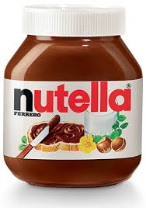
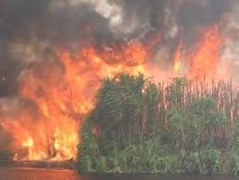
PALMOVÝ OLEJ
Palmový olej je nejlevnější rostlinný olej na planetě, obsahuje ho polovina všech balených výrobků, kosmetika, svíčky, maziva, bio paliva,…
Dopad na životní prostředí.
Nejrozsáhlejší plantáže se nacházejí v Indonésii
Kvůli zvyšující se poptávce je třeba plantáže neustále rozšiřovat kvůli čemuž se kácí deštné pralesy které už nelze nahradit. Deštné pralesy byly domovem spousta živočišných druhů z nichž většina vymřela. například orangutan bornejský který se živý výhonky malých palem je zaměstnanci plantáží neustále vybíjen, odhady se pohybují mezi 1500 – 5000 mrtvými orangutany za rok.
Výrobky z palmového oleje
palmová olej obsahují např.: stolní oleje, margaríny, sladké i slané pečivo, ale zejména různé čokoládové polevy a oříškové či čokoládové pomazánky jako je např. Nuttela a jí podobné výrobky. Z palmového oleje se vyrábí ale i kosmetika, různá zvířecí krmiva, maziva a biopaliva
Vliv na organismus
Nadměrná konzumace palmového oleje může způsobit např. aterosklerózu – zanášení krevního řečiště tuky, což má za následek infarkt nebo mozkovou mrtvici

